Slide 1

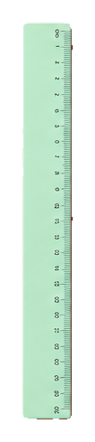













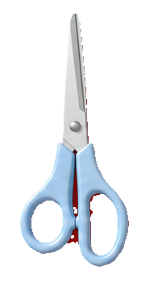







2024년 산업안전보건교육 주요 개정 및 교육 체계 핵심 요약
2024년 시행 법령 및 교육규정에 따른 핵심 개정 사항과 근로자 대상별 필수 법정 교육시간을 정리한 자료.
정기교육 주기 완화 및 단기근로자 교육시간 감면 등 현장 부담을 줄이고 실효성을 높인 주요 변경점을 포함.
2024년
정기교육 주기 완화 (매분기 → 매반기)
근로자 정기안전보건교육 주기가 매반기 단위로 확대
근로자 유형별
교육 규정
법정 교육시간
주요 개정
단기 및 일용근로자
교육시간 부담 완화
기준
사항
계약기간 1주일 이하 1시간,
1개월 이하 4시간 (채용 시 감면)
직무 보수교육 이수기간 확대
(총 6개월 → 총 1년)
신규교육 이수일 기준 전후 6개월 이내로
이수 기한 연장
정기교육
관리감독자 정기교육
(매반기 기준)
(연간 기준)
채용 시
일반근로자 채용 시:
8시간 이상
사무직·판매직:
연간 16시간 이상 이수
및 작업내용
매반기 6시간 이상
변경 시
작업내용 변경 시:
교육
2시간 이상 교육
그 외 근로자:
50% 이상 집체·현장·
매반기 12시간 이상
실시간 비대면 교육

